Slide 1
Вспомогательные элементы и узлы ЭВМ
Цифро-аналоговые преобразователи

Slide 2
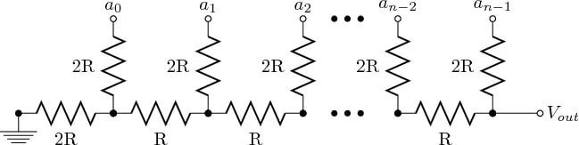
R-2R матрица

Slide 3
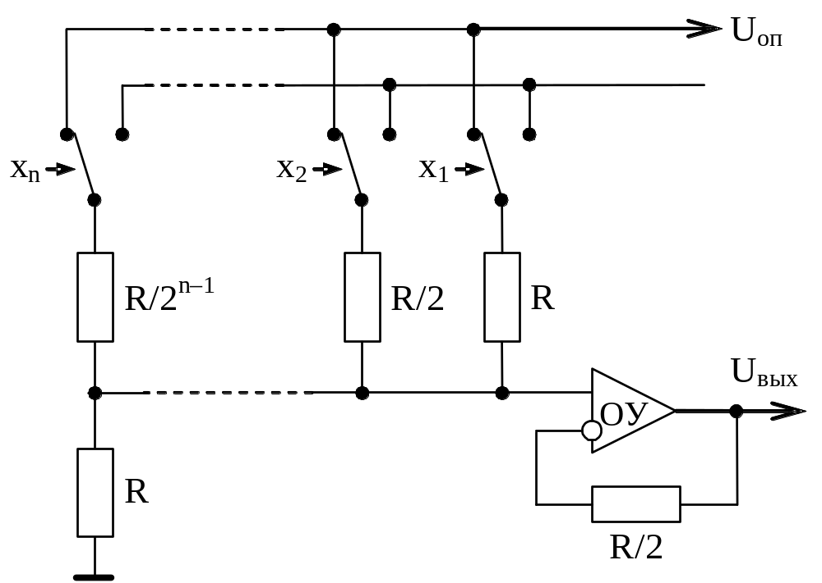
Пропорциональный преобразователь

Slide 4
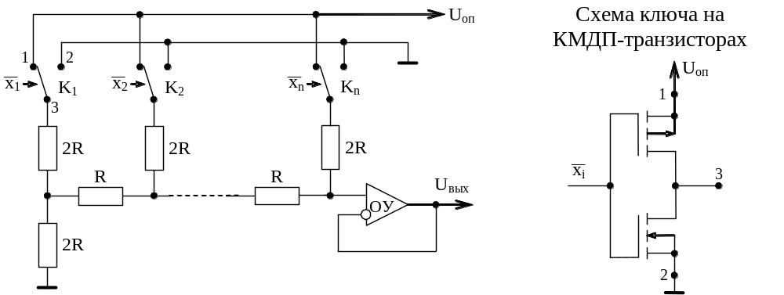
Поразрядное взвешивание напряжений

Slide 5
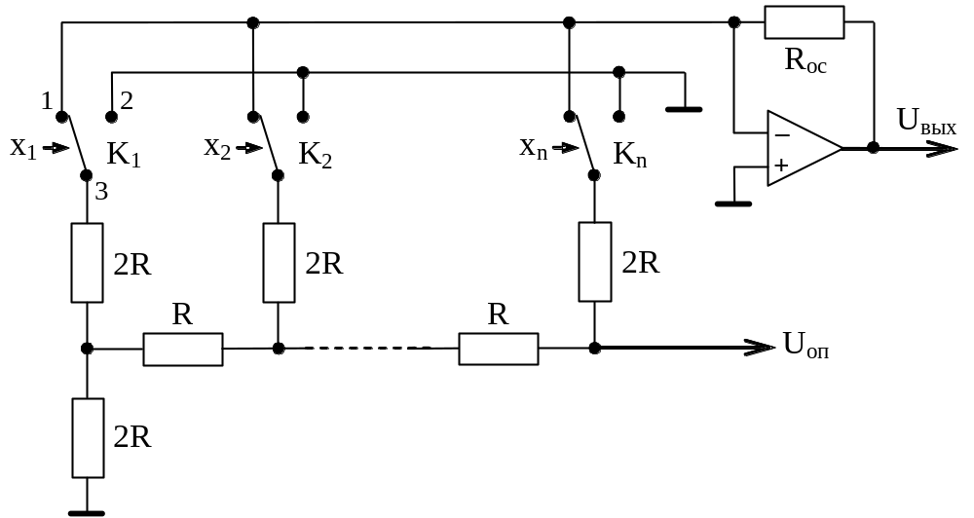
Поразрядное взвешивание токов

Slide 6
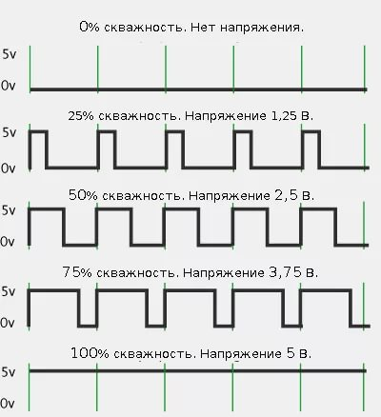
Широтно-импульсная модуляция

Slide 7
ШИМ-преобразователь
СT
Перенос
S
R
T
ТИ
A=B
R
RG
Выход
C

Slide 8
ШИМ-преобразователь
Вых
Т
RG
0 40 100 200 255 0 0 100

Slide 9
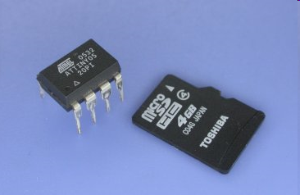
elm-chan.org

Slide 10
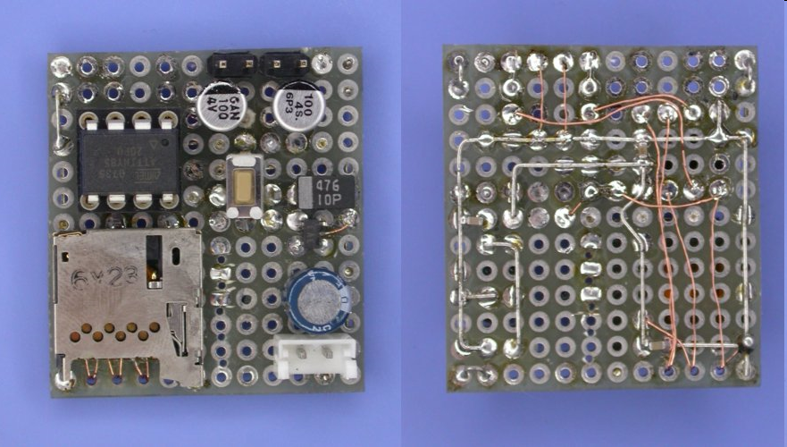
elm-chan.org

Slide 11
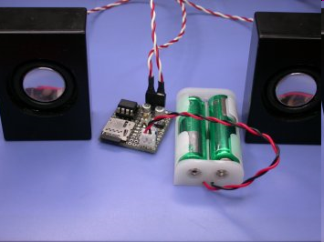
elm-chan.org

Slide 12
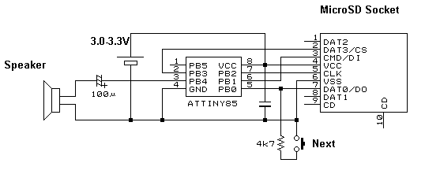
elm-chan.org

